Slide 1



SISTEMA ATIVO
139.0K+ MEMBROS ATIVOS
Impulsionado por 20+ agentes de trading com IA · Pagamentos base a partir de 4%+ · Crescimento orientado por referências
● Depósito a partir de $20
● Sem KYC
● Levantamentos 24/7
Abrir Mini App →
metatronics.global
2026

Slide 2


VISÃO GERAL
METATRONICS
O que há dentro.
01
O que é a METATRONICS?
06
Potencial de ganhos passivos
02
Para quem é?
07
Lucros verificáveis on-chain
03
Como funciona
08
Potencial de ganhos para parceiros
04
Trading em ação — ao vivo
09
Um convite pessoal
05
O que nos torna diferentes?
metatronics.global
02 / ÍNDICE

Slide 3
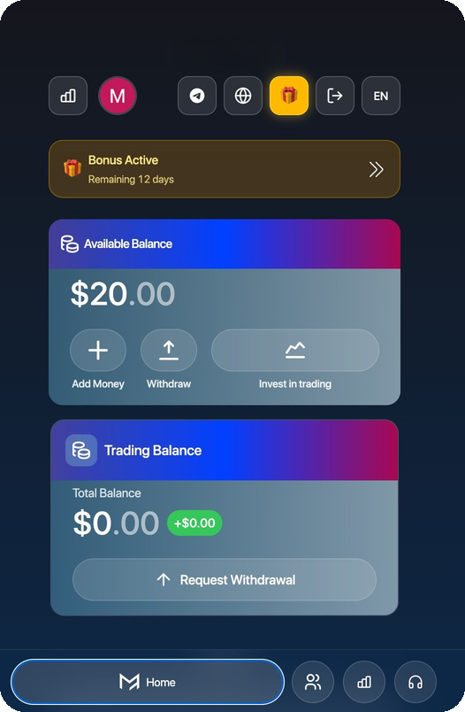
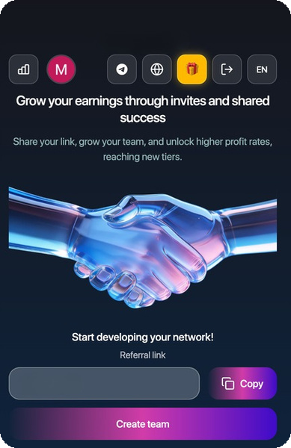
SOBRE
METATRONICS
O que é a METATRONICS?
A METATRONICS é um produto de trading de cripto com IA que dá a utilizadores comuns acesso a estratégias de trading sistemáticas através do Telegram e da Web — por meio de um modelo simples baseado em depósitos.
Foi concebida para quem procura exposição passiva ao trading algorítmico sem gerir as próprias operações — e para construtores de redes que querem uma via de rendimento ativo através de referências e do crescimento de equipa.
@MetatronicsBot · metatronics.global
metatronics.global
03 / DEFINIÇÃO

Slide 4
PÚBLICO
METATRONICS
Para quem é?
Participantes Passivos
Parceiros Ativos
Querem depositar fundos e ganhar com a atividade de trading orientada por IA.
Querem formar equipas e ganhar com referências e bónus de desempenho.
Investidores Excluídos
Utilizadores de Cripto
Afastados de fundos de cobertura ou produtos quant, mas ainda querem estratégias automatizadas.
Querem um modelo simples — sem bloqueios, sem complexidade, sem mecânicas gamificadas.
metatronics.global
04 / PÚBLICO-ALVO

Slide 5
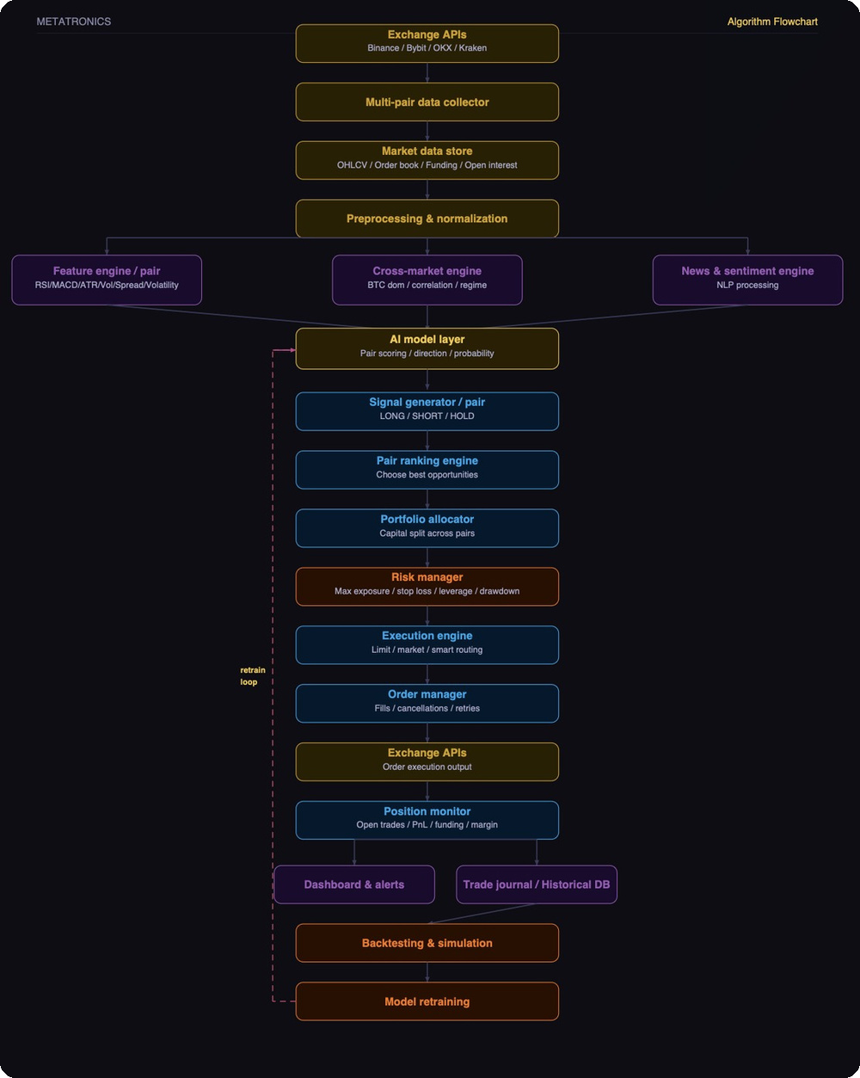
TECNOLOGIA
METATRONICS
Como funciona.
Um sistema multicamada que recolhe dados de bolsa em tempo real, processados por modelos de IA — seguindo a lógica institucional da aprendizagem automática, da construção de carteiras e da qualidade de execução.
FASES DO PIPELINE
Núcleo de dados e IA
Motores de análise
Pipeline de execução
Risco e reciclagem
20+
4
Bolsas
Camadas de IA
24/7
Operação
metatronics.global
05 / LÓGICA TÉCNICA

Slide 6
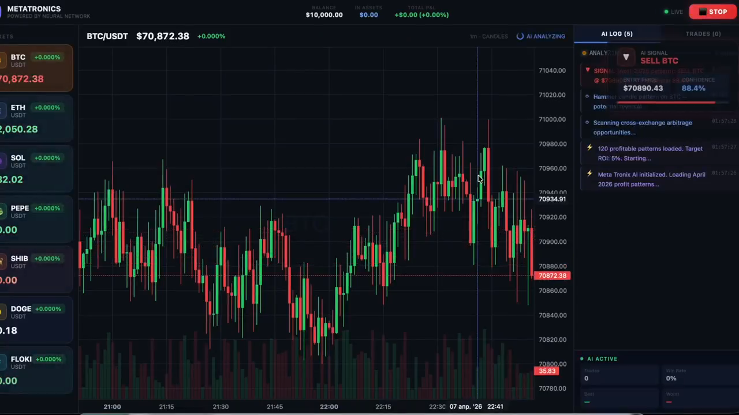
AO VIVO
METATRONICS
Trading em ação.
AO VIVO
GRAVAÇÃO DE SESSÃO AO VIVO · VEJA NA ÍNTEGRA EM METATRONICS.GLOBAL
metatronics.global
06 / TRADING AO VIVO

Slide 7
PORQUÊ NÓS
METATRONICS
O que nos torna diferentes?
Modelo de transparência em primeiro lugar, com princípios de funcionamento claros e visíveis
Baixa barreira de entrada — depósito mínimo de $20
Equipa fundadora totalmente identificada para uma responsabilização real
Sem limites de levantamento — o capital mantém-se acessível
Relatórios de ganhos mensais para uma visibilidade contínua do desempenho
Sem períodos de bloqueio para máxima flexibilidade
Estrutura de ganhos direta, de depósito e crescimento
Modelo transparente de redução gradual dos ganhos pós-listagem
metatronics.global
07 / DIFERENCIADORES

Slide 8
MODELO PASSIVO
METATRONICS
Quanto podem ganhar os utilizadores?
4%+
~12%
20%
Base mensal
Meta média
Meses de pico
Pico
Média
Base
20%
16%
12%
8%
4%
Jan
Fev
Mar
Abr
Mai
Jun
Jul
Ago
Set
Out
Nov
Dez
Rendimento-alvo de 4–20% por mês. Os retornos variam consoante as condições de mercado, a volatilidade, a liquidez e a adaptação do modelo.
metatronics.global
08 / RETORNOS PASSIVOS

Slide 9
PROVA
METATRONICS
Os números falam mais alto do que as palavras.
Publicado
On-chain
Em tempo real
P&L mensal
Registos de operações
Atualizações de dados
TERMINAL DE TRADING — P&L MENSAL
DADOS DE DEMONSTRAÇÃO
DATA
PAR
TIPO
P&L
ESTADO
DATA
PAR
TIPO
P&L
ESTADO
Apr 01
BTC/USDT
LONG
+$3,412
PROFIT
Apr 08
SOL/USDT
SHORT
+$1,560
PROFIT
Apr 02
ETH/USDT
SHORT
+$1,820
PROFIT
Apr 09
BNB/USDT
LONG
+$3,220
PROFIT
Apr 03
SOL/USDT
LONG
-$640
LOSS
Apr 10
BTC/USDT
LONG
-$480
LOSS
Apr 04
BNB/USDT
LONG
+$2,105
PROFIT
Apr 11
ETH/USDT
SHORT
+$2,890
PROFIT
Apr 05
BTC/USDT
SHORT
+$4,775
PROFIT
Apr 12
DOT/USDT
LONG
+$1,140
PROFIT
Apr 06
ETH/USDT
LONG
-$320
LOSS
Apr 13
BTC/USDT
LONG
+$5,330
PROFIT
Apr 07
ADA/USDT
LONG
+$890
PROFIT
Apr 14
SOL/USDT
SHORT
-$290
LOSS
metatronics.global
09 / LUCROS VERIFICÁVEIS

Slide 10
MODELO ATIVO
METATRONICS
Quanto podem ganhar os parceiros?
Um modelo de crescimento orientado por referências que recompensa a expansão da comunidade.
ESTRUTURA DE AFILIAÇÃO — 10 NÍVEIS
Bónus em Dinheiro
LINHA
COMISSÃO
VOLUME DE NEGÓCIOS
Grandes recompensas em dinheiro até 500,000 USDT para utilizadores muito ativos.
01
10%
$100 de depósito
02
5%
$1,000 de volume
03
3%
$2,000 de volume
Sistema de Patentes
Patentes integradas que recompensam os utilizadores à medida que atingem marcos definidos.
04
2%
$3,000 de volume
05
1%
$4,000 de volume
06
1%
$5,000 de volume
Bónus por KPI
07
0.5%
$6,000 de volume
Bónus personalizados baseados no desempenho para os melhores parceiros.
08
0.5%
$7,000 de volume
09
0.5%
$8,000 de volume
10
0.5%
$10,000 de volume
$100 de depósito pessoal abre a linha 1. Cada $1,000 no volume total da equipa desbloqueia +1 nível (até 10).
metatronics.global
10 / ESTRUTURA DE REFERÊNCIAS

Slide 11

JUNTE-SE A NÓS
Um convite pessoal.
Está convidado a juntar-se à METATRONICS — onde o algoritmo trabalha 24/7 para que não tenha de o fazer.
Comece com $20
Sem bloqueio
Verificado na blockchain
Depósito mínimo
Levante a qualquer momento
Transparência total
metatronics.global
@MetatronicsBot
@metatronics_
METATRONICS · 2026

